Slide 1
相似三角形的判定(二)
WWW.PPT818.COM

Slide 2
两边对应成比例且夹角相等的两个三角形________，可以类比全等三角形中的“SAS”来理解这个判定方法，这个定理的两个条件分别涉及角和边，缺一不可，并且这个角必须是成比例的两边的______角．
相似
夹

Slide 3
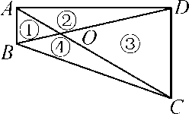
1．(3分)如图，四边形ABCD的对角线AC，BD相交于点O，且将这个四边形分成①、②、③、④四个三角形．若OA∶OC＝OB∶OD，则下列结论中一定正确的是( )
A．①和②相似
B．①和③相似
C．①和④相似
D．②和④相似
2．(3分)如图，已知△ABC，则下列四个三角形中与△ABC相似的是( )
B
C

Slide 4
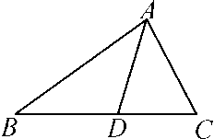
C
△ACD
△BCA
∠BAC

Slide 5
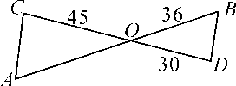
5．(4分)在△ABC中，AB＝5，AC＝10，∠A＝40°，在△DEF中，DE＝6，DF＝12，
填上一个合适的条件________，能使△ABC∽△DEF.
6．(4分)如图，AB，CD交于点O，且OC＝45，OD＝30，OB＝36，当OA＝________时，△AOC∽△BOD；当OA＝
________时，△AOC∽△DOB.
∠D＝40°
54

Slide 6
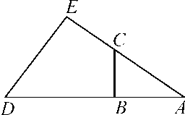
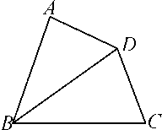
1∶2

Slide 7
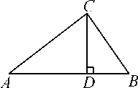
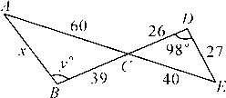
90°
△ACB∽△ECD，x＝40.5，y＝98°

Slide 8
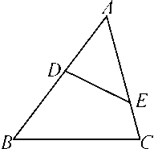

Slide 9
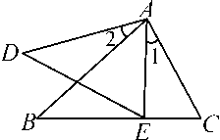
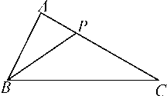
B
∠ACB
∠ABC

Slide 10
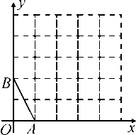
9或16
(5，2)或(4，4)

Slide 11
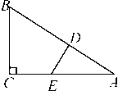

Slide 12
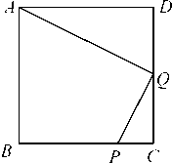

Slide 13
